Slide 1
Социальная программа «Дай лапу, друг»
Автор: Ефимова И.А., руководитель волонтерского отряда «ВОЛчОК» ЗСП ЯМР Ярославской области

Slide 2
Результаты программы к июню 2018 года
За период реализации программы было:
• организовано 3 благотворительных сбора, 4 акции «Бумажное счастье»;
• написано 18 постов о пристройстве 8 собак, 3 из которых благополучно обрели дом, а также 19 постов в целом о приюте «Ковчег» и его нуждах;
• собрано около 2500 кг макулатуры, около 140 кг корма для собак;
• организовано 7 классных часов для
120 школьников;
• в направление волонтерской
деятельности «помощь
животным» вовлечено 16
волонтеров;
• новыми участниками
добровольческого движения
стали 11 человек.

Slide 3
Социальный эффект
Уменьшение количества бездомных животных на улицах и в приютах г. Ярославля и его окрестностях и увеличение числа собак, переехавших на постоянное место жительство к новым хозяевам;
Воспитание в детях школьного возраста чувства заботы и ответственности перед животными;
Улучшение условий пребывания
собак в приюте;
Увеличение числа неравнодушных
людей к проблеме существования
бездомных животных.

Slide 4
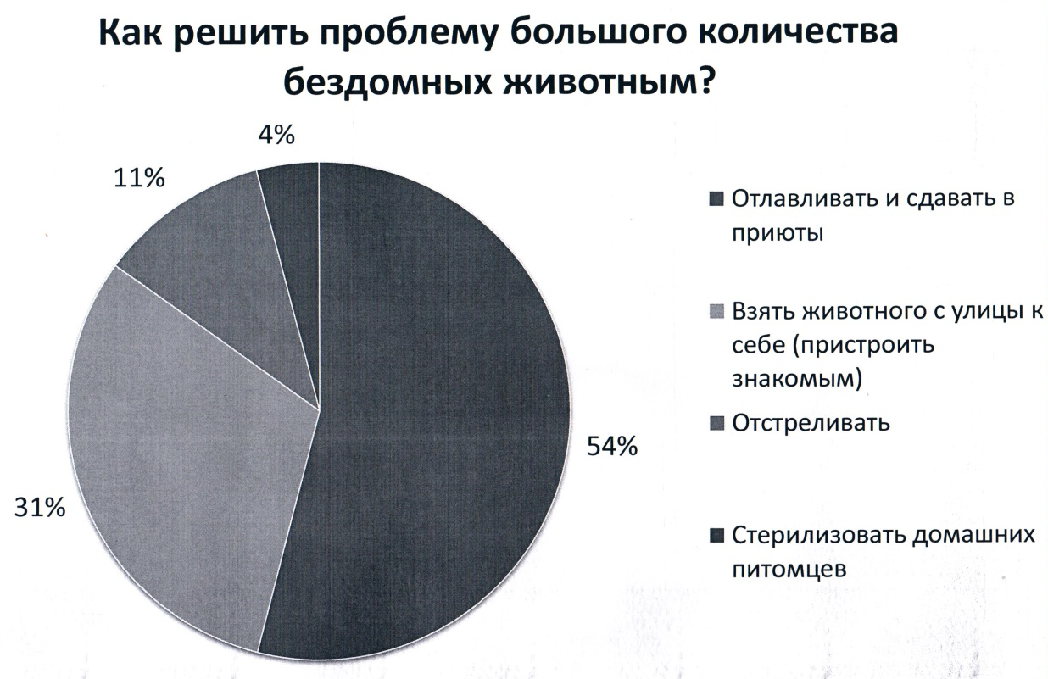
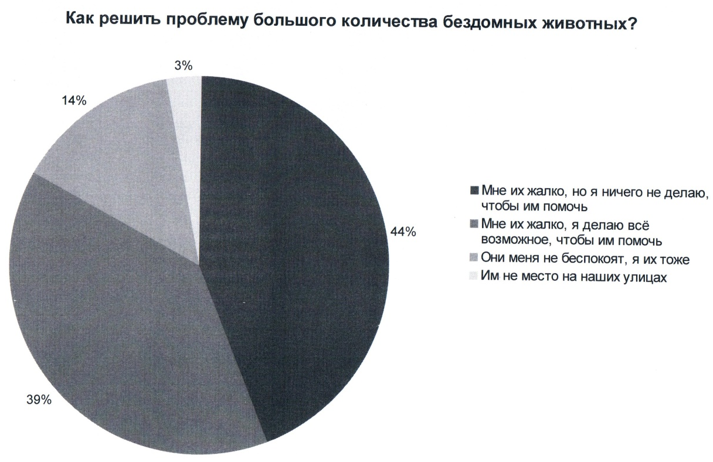
Эффективность реализации программы
2016 год, начало реализации проекта
2018 год, момент подачи заявки

Slide 5
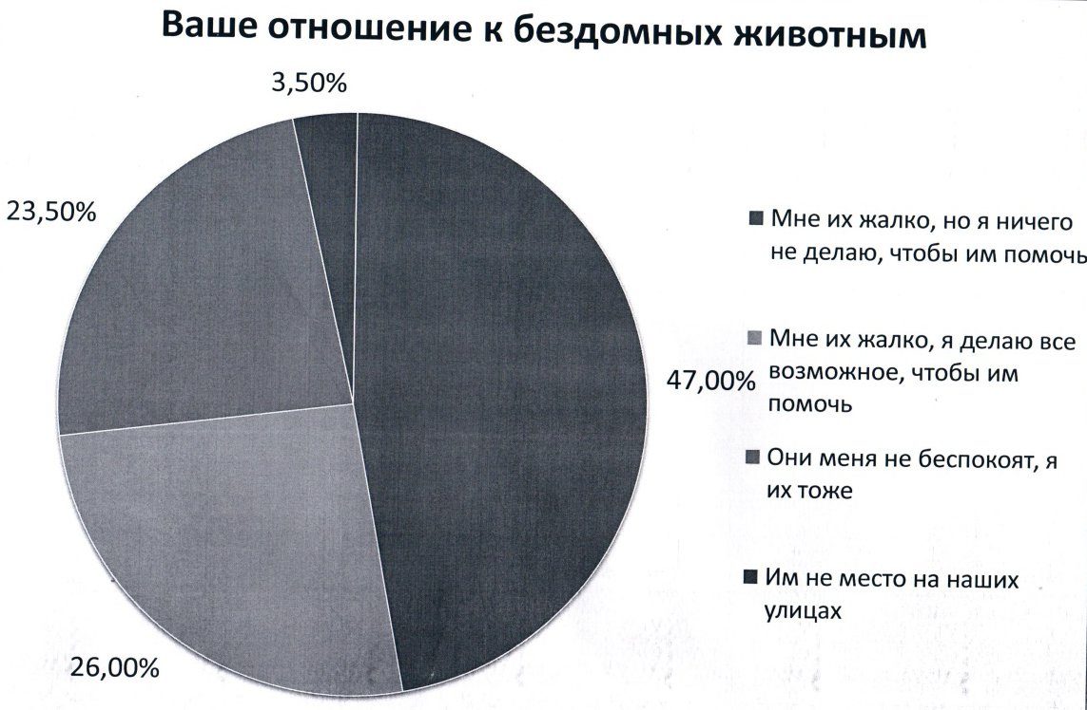
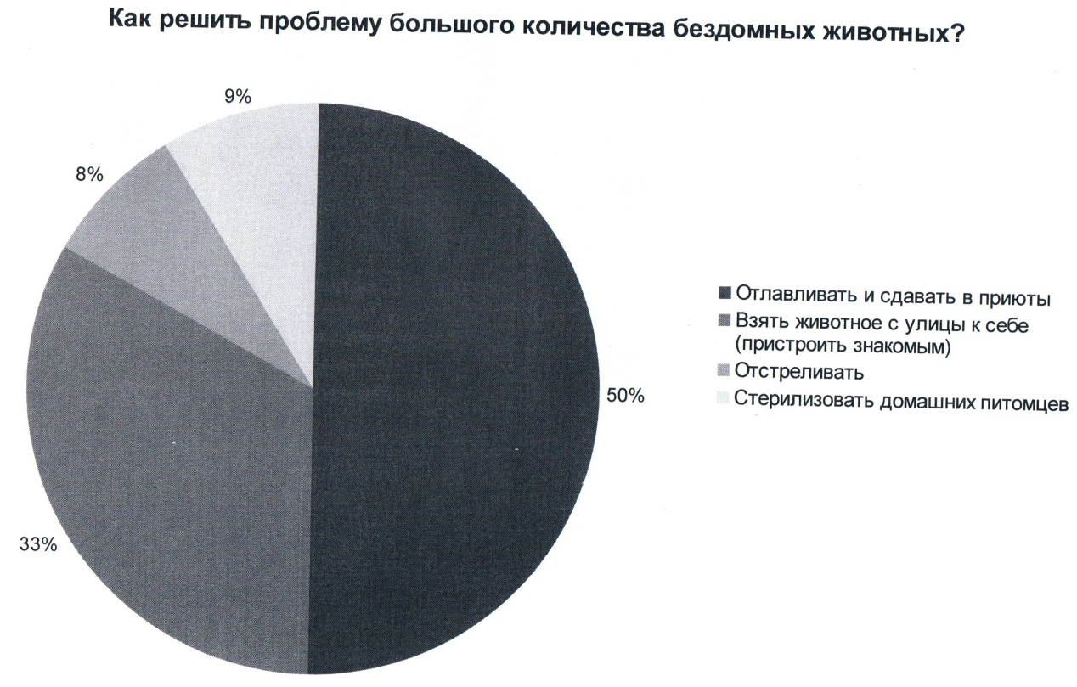
Эффективность реализации программы
2016 год, начало реализации проекта
2018 год, момент подачи заявки

Slide 6
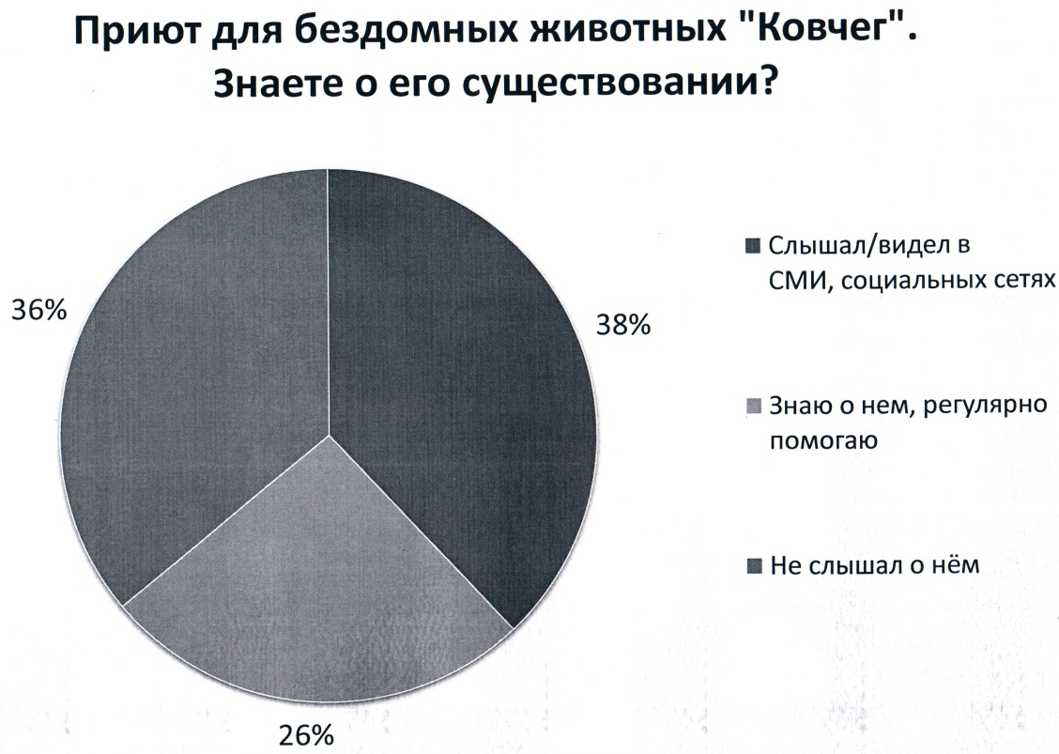
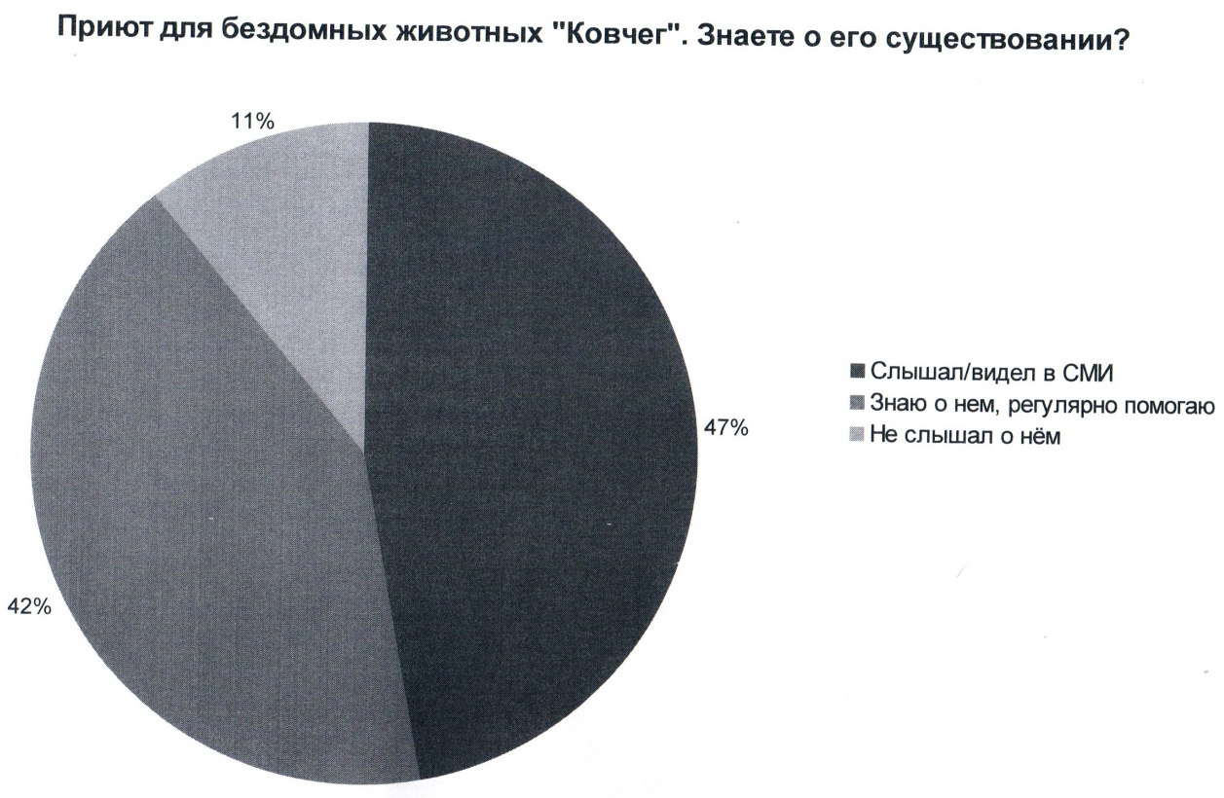
Эффективность реализации программы
2016 год, начало реализации проекта
2018 год, момент подачи заявки

Slide 7
Благодарственные письма

Slide 8
Ожидаемые результаты
Планы на июль-декабрь 2018 года
Улучшение знаний волонтеров о поведении собак с элементами профориентации молодежи (повышение интереса к профессии кинолога), обучение не менее 18 волонтеров навыкам дрессировки;
Организация 2 сборов макулатуры «Бумажное счастье» (июль и ноябрь);
Проведение не менее 5 классных часов «Мы в ответе за тех, кого приручили» в первой половине 2018-19 учебного года;
Пристройство не менее 9 собак приюта «Ковчег», обученных с помощью волонтеров базовым командам;
Вовлечение не менее 7 новых волонтеров в направление «помощь животным»;
Продолжение активного освещения деятельности волонтеров в рамках программы «Дай лапу, друг!» и информирования людей о нуждах и подопечных приюта.

Slide 9
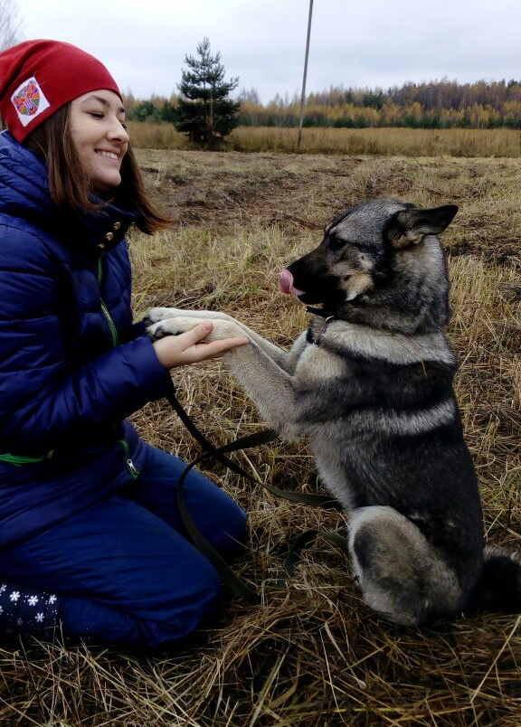
Социальная программа «Дай лапу, друг!»
«Чаще всего настоящий друг подает тебе не руку, а лапу»
Автор программы:
Ефимова Ирина Александровна
fixtrim@mail.ru
8 (980) 740-41-95

